Slide 1
Кыргыз Республикасынын Саламаттык сактоо министрлиги
Улуттук өнүгүү форуму 2024
«Ден соолук-адамдык капиталдын сакталышына кам көрүү»
Баяндоочу: Исмаилов М. А. министрдин биринчи орун басары
2024-жыл. 4 ноябрь
Бишкек шаары.

Slide 2
КЫРГЫЗ РЕСПУБЛИКАСЫ, ЭНЕ МЕНЕН БАЛАНЫН ДЕН СООЛУГУ, 2010-2023
Notes:
Годовой показатель за 2023 год. 2024 год убираем

Slide 3
ТӨРӨЛҮҮ, ӨЛҮМ, ТАБИГЫЙ ӨСҮШ (1000 КАЛККА), КЫРГЫЗ РЕСПУБЛИКАСЫ 2016-2023 ж.ж.
ЖАШООНУН УЗАКТЫГЫ, КЫРГЫЗ РЕСПУБЛИКАСЫ, 2013-2023 ЖЖ.

Slide 4
2023-жылдагы КР өлүмдүн себептери

Slide 5
КЫРГЫЗСТАНДАГЫ ЖУГУШТУУ ЭМЕС ООРУЛАРДЫН НЕГИЗГИ ТОБОКЕЛДИК ФАКТОРЛОРУ
Жугуштуу эмес оорулардан өлүмгө таасир этүүчү негизги тобокелдик факторлор:
Гипертония:
Ашыкча салмак (семирүү)
Тамеки чегүү жана алкоголдук ичимдиктер:
Тузду керектөө:
Факт 1
Факт 2
Факт 3
Факт 4
Кыргызстанда чон кишилердин жарымынан көбү ашыкча салмак же семирүү менен жабыркашат
Чон кишилердин 43% (25-64 жаш) артериялык гипертензия менен ооруйт
Эркектердин 48,2% тамеки чегет, ал эми ар бир бешинчи эркек алкоголду кыянаттык менен колдонот
Тузду керектөөнүн деңгээли ДСУ сунуштаган нормадан 3,5 эсе ашат

Slide 6
КЫРГЫЗСТАН: НЕГИЗГИ ЖЫЙЫНТЫКТАР
ЖҮКТӨМӨ КИРБЕГЕН ООРУЛАР (ККО)
2021-жылы Кыргызстандын экономикасына төрт негизги ККО топторунун жалпы жүгү 29,8 млрд сомду түзүп, бул көрсөткүч ошол жылдын ички дүң продукциясын (ИДП) 4,8% эквивалент болгон
29,8 млрд сом
(2021 жыл)
ИДП
(2021 жыл)
Төрт негизги ККОго байланыштуу түз чыгымдар (медициналык чыгымдар) 7,9 миллиард сомду түздү. Ал эми убактылуу эмгекке жарамсыздык жана жүрөк-кан тамыр оорулары менен кант диабети менен байланышкан мезгилсиз өлүмдөрдөн улам болгон кыйыр чыгымдар үч эсе жогору болуп-21,9 миллиард сомду түзгөн.
Түз жана кыйыр чыгымдар
Млрд сом
(2021 жыл)
Млрд сом
(2021 жыл)

Slide 7
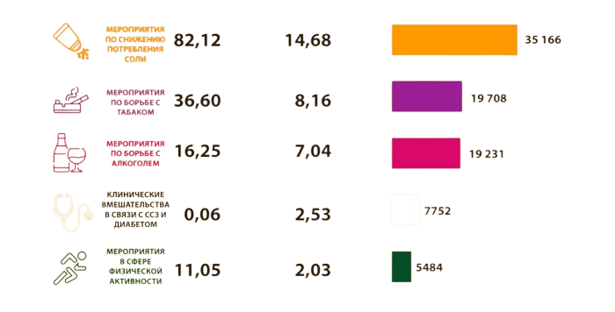
Инвестиция
Кайтарымы
Өндүрүмдүүлүктүн
өсүшү
(млрд сом)
Сакталып
калган
өмүрлөр
Тузду колдонууну
азайтуу боюнча
чаралар
Тамекиге каршы
чаралар
Алкоголь каршы
чаралар
Жүрөк-кан тамыр
оорулары жана диабет
боюнча клиникалык
кийлигишүүлөр
Физические
активдүүлүк
жаатындагы
чаралар
Изилдөө ВОЗ
Notes:
Прирост производительности это возврат инвестиции на сколько выгодным является это вложение

Slide 8
Стационардык деңгээлде кардиохирургиялык адистештирилген жардам
Адистештирилген психиатриялык жардам
Стационардык жарда
Гемодиализ кызматы
Алгачкы медициналык-санитардык жардам
Шашылыш, медициналык тез жардам
Реабилитациялык жана физиотерапиялык
жардам
Оорукананы алмаштыруучу жардам
Стоматологиялык жардам
Дары-дармек жана вакцина менен камсыз кылуу
Жарандарды жеңилдетилген дары-дармек менен камсыздоо
Паллиативдик жардам
Иммунопрофилактика/вакцинация
Онкологиялык жана гематологиялык жардам
Медициналык жардамдын жогорку технологиялуу (кымбат баалуу) түрлөрүнүн фондунун каражаттарынын эсебинен көрсөтүлүүчү медициналык жардам
Мамлекеттик кепилдиктер программасы
Медициналык кызматтардын пакетин аныктоочу социалдык документ

Slide 9
Адамдын папиллома вирусуна каршы КР эмдөө календарына киргизүү
(ноябрь 2022-ж.)
Жана анын кыздар арасында 11-14 жаштагы пайыздык камтуусу
КР 240 287 кыздар ичинде АПВга каршы эмделди 1 доза менен 173 078 (72%),
2 доза менен – 143 773 (62%)
Жатындын моюнчасынын рагыны оорусунун көрсөткүчтөрү
2020-жыл БДССУнун Европалык региону
Жатындын моюнчасынын рагыны оорусунун көрсөткүчтөрү
2020-жыл БДССУнун Европалык региону

Slide 10
КЫРГЫЗ РЕСПУБЛИКАСЫНДА АПВ ВАКЦИНАСЫН КИРГИЗҮҮНҮН ЭКОНОМИКАЛЫК НАТЫЙЖАЛУУЛУГУ ЖАНА ПАЙДАСЫ
11 жаштагы кыздар арасындагы
максаттуу топтун АПВга болгон баасы
КР сакталган чыгымдар
жатындын моюнчасынын рагын дарылоо үчүн
177,387$
480,624$

Slide 11
ВИРУСТУК ГЕПАТИТ В ООРУСУНА КАРШЫ ЭМДӨӨ ИШТЕРИНИН ЭФФЕКТИВДҮҮЛҮГҮ
1999-ж. ВГВ оорусу
16.12.2022 -ж. баштап Кыргыз Республикасында гепатит В оорусуна каршы чон кишилердин арасында эмдөө кампаниясы башталды

Slide 12
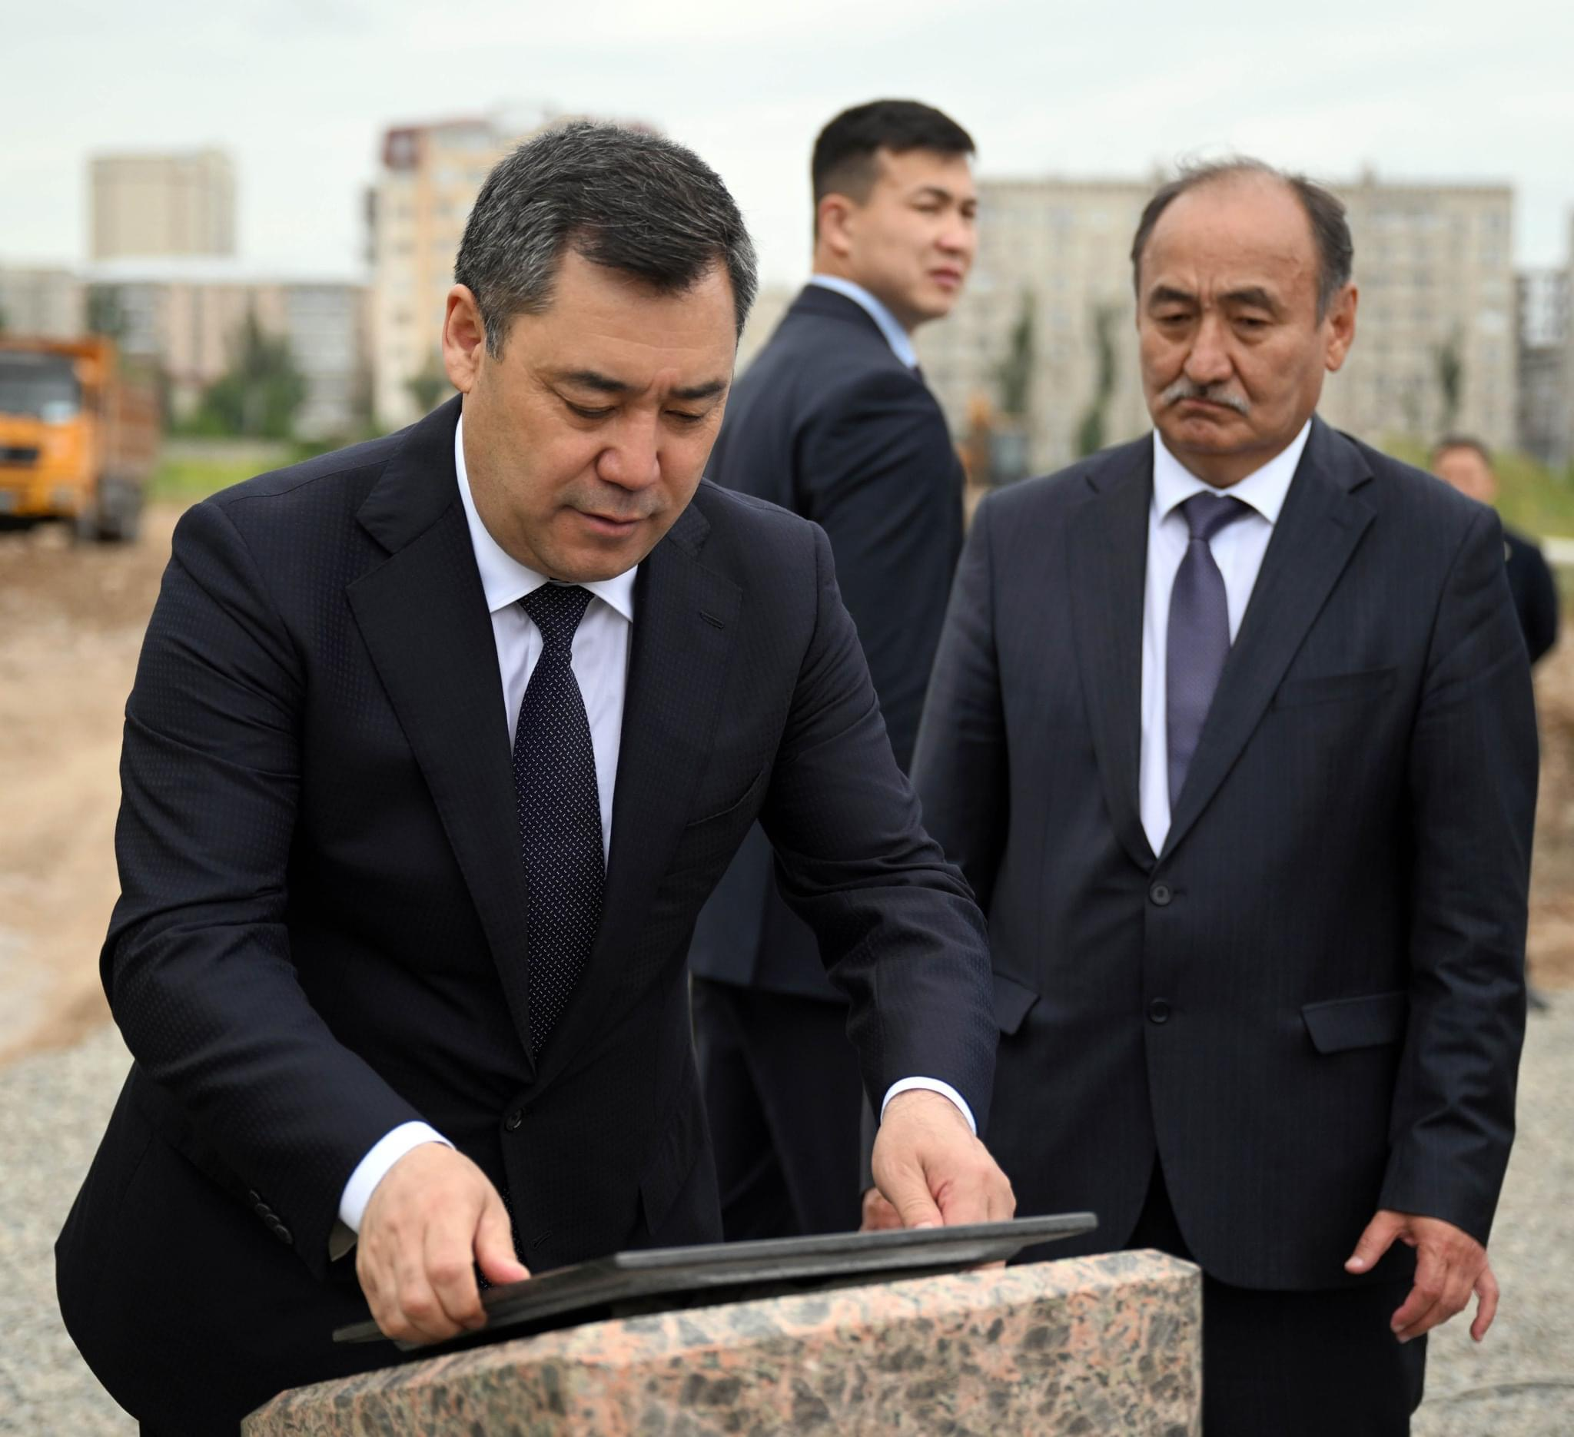
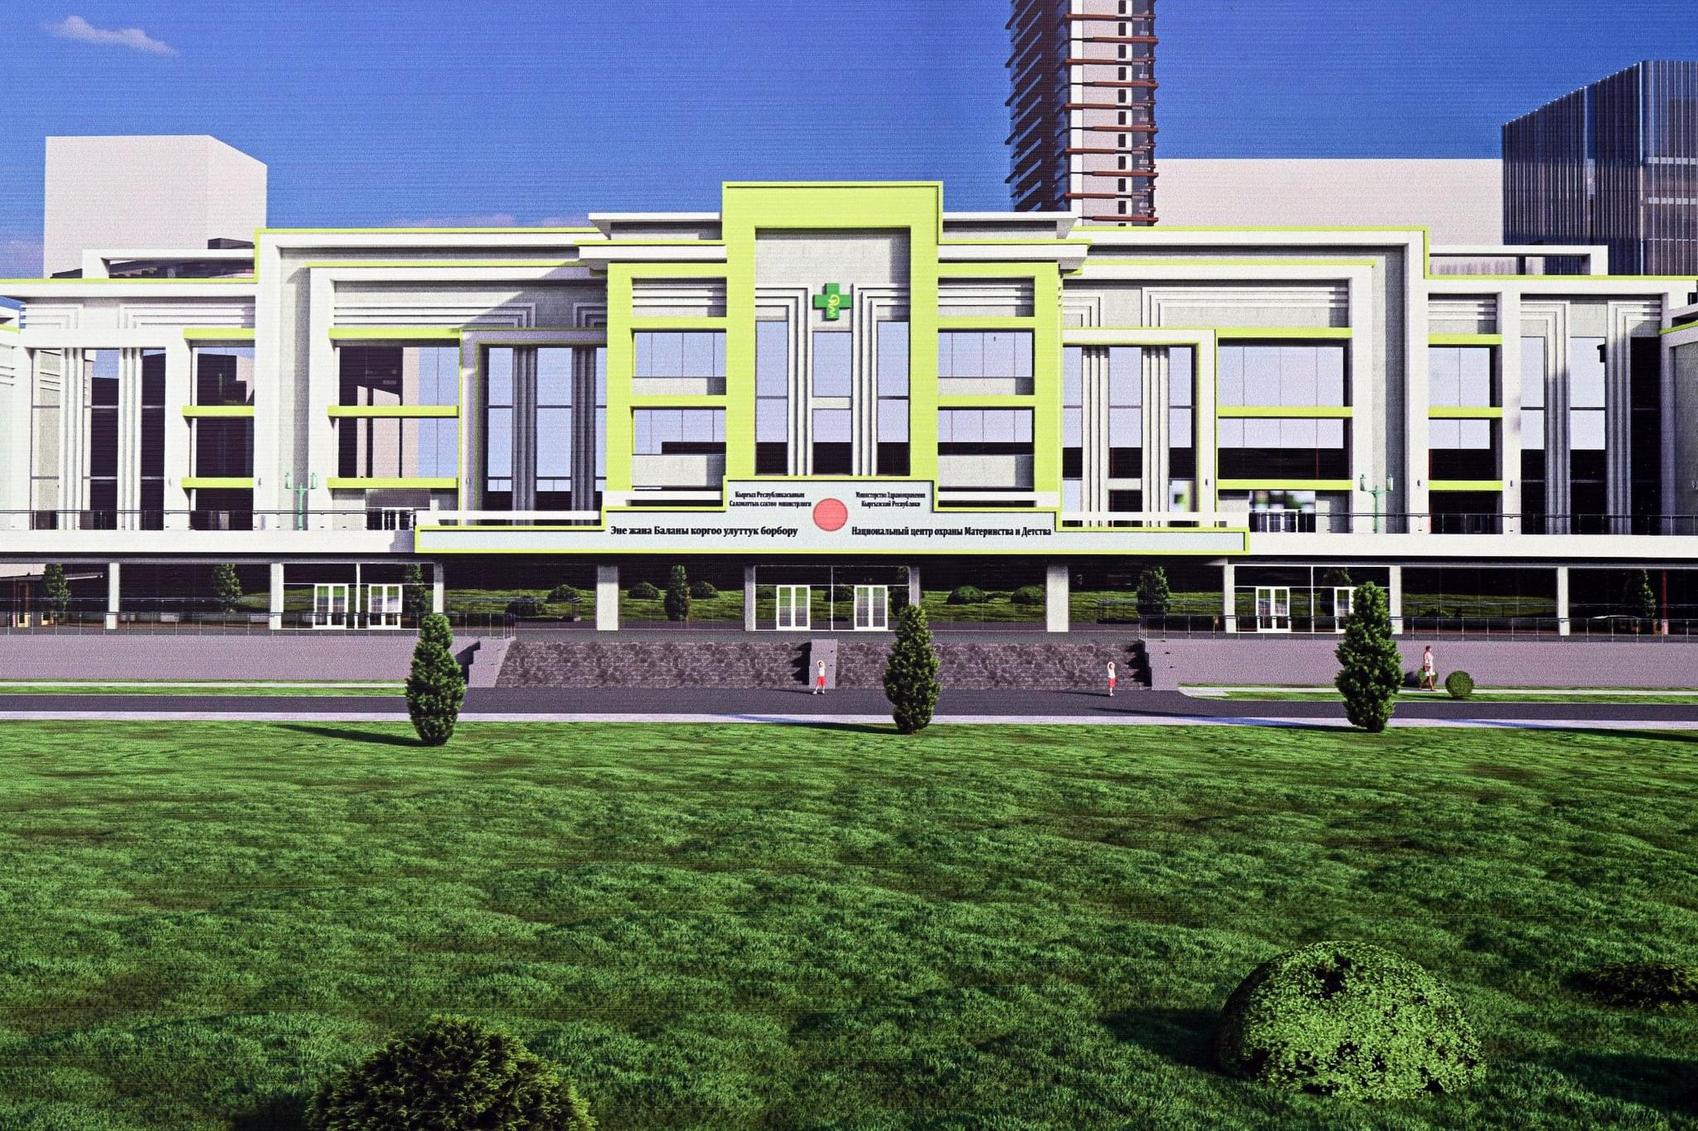
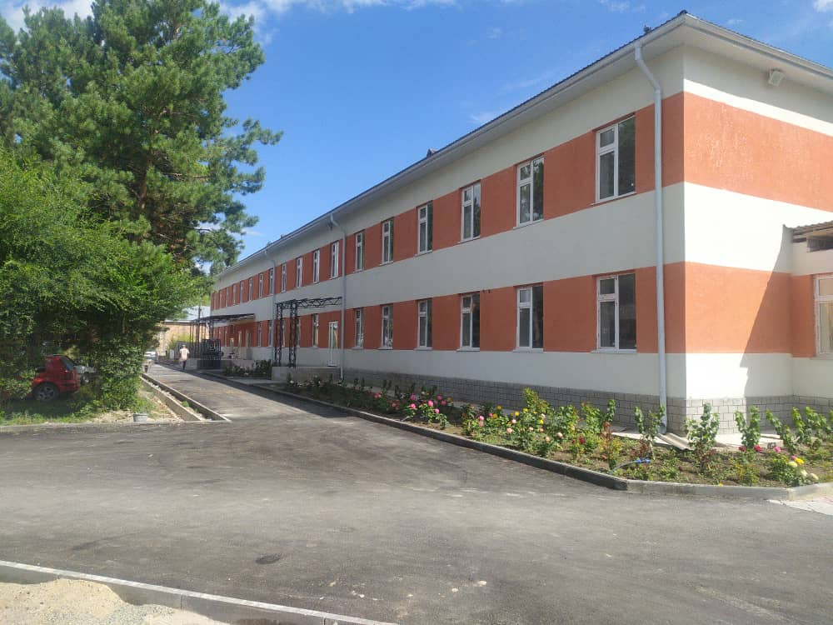
РЕСПУБЛИКАЛЫК БЮДЖЕТТИН ЖАНА ӨНӨКТӨШТӨРДҮН КАРАЖАТТАРЫНЫН ЭСЕБИНЕН 52 САЛАМАТТЫК САКТОО МЕКЕМЕСИНИН ИНФРАСТРУКТУРАСЫН ЖАКШЫРТУУ (948,6 МЛН СОМ)
▪ Ысык-Көл облустук бириктирилген 350 орундуу оорукананын имаратынын курулушу башталды.
▪ Ысык-Көл облусунун 60 орундуу дарыгерлик практика борборунун курулушу аяктоодо.
▪ Ош шаардык 300 орундуу клиникалык ооруканасынын көп профилдүү стационарынын курулушу аяктоодо.
▪ Жалал-Абад шаарында перинаталдык борбордун курулушу башталды.
▪ Базар-Коргон районунун Ооган-Талаа айылындагы 80 орундуу оорукананын курулушу аяктады.
▪ 100 орундуу балдар ооруканасынын курулушу башталууда.
▪ 100 орундуу оорукананын курулушу Бишкек шаарынын "Ак-Ордо 3" конушунда ишке киргизилди.
Notes:
В 2024 году за счет средств республиканского бюджета начато строительство здания Иссык-Кульской областной объединенной больницы на 350 коек.
▪ За счет республиканского бюджета завершено строительство Центра врачебной практики Иссык-Кульской области на 60 коек, открытие которого планируется к концу 2024 года.
▪ Строительство многопрофильного стационара Ошской городской клинической больницы на 300 коек началось в апреле, сдача объекта планируется к концу 2024 года.
▪ Строительство Перинатального центра в г.Жалал-Абад в настоящее время завершено на 10% (фундамент 100%).
▪ В 2024 году планируется ввести в эксплуатацию больницы на 80 коек в селе Оган-Талаа Базар-Коргонского района. Строительные работы завершены на 100%,ожидается открытие.
▪ Через АРИС разработана проектно-сметная документация строительства детской больницы на 100 коек в городе Баткен, строительство которой начнется в ближайшие дни.
▪ Разработана проектно-сметная документация на строительство больницы на 100 коек за счет средств республиканского бюджета в новоселке «Ак-Ордо 3» города Бишкек.

Slide 13
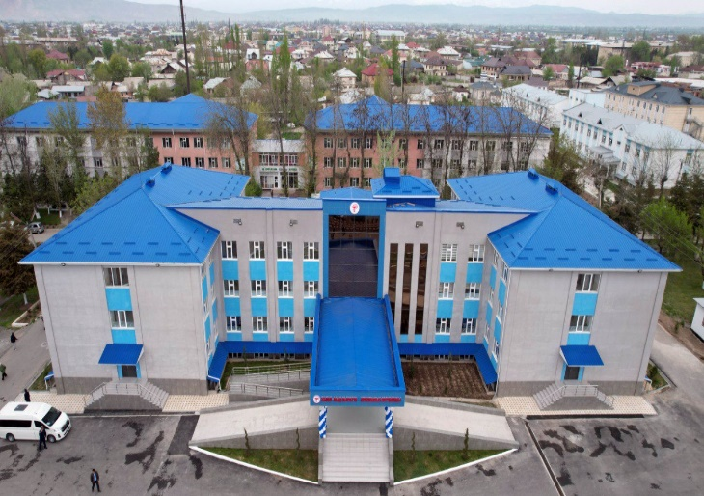
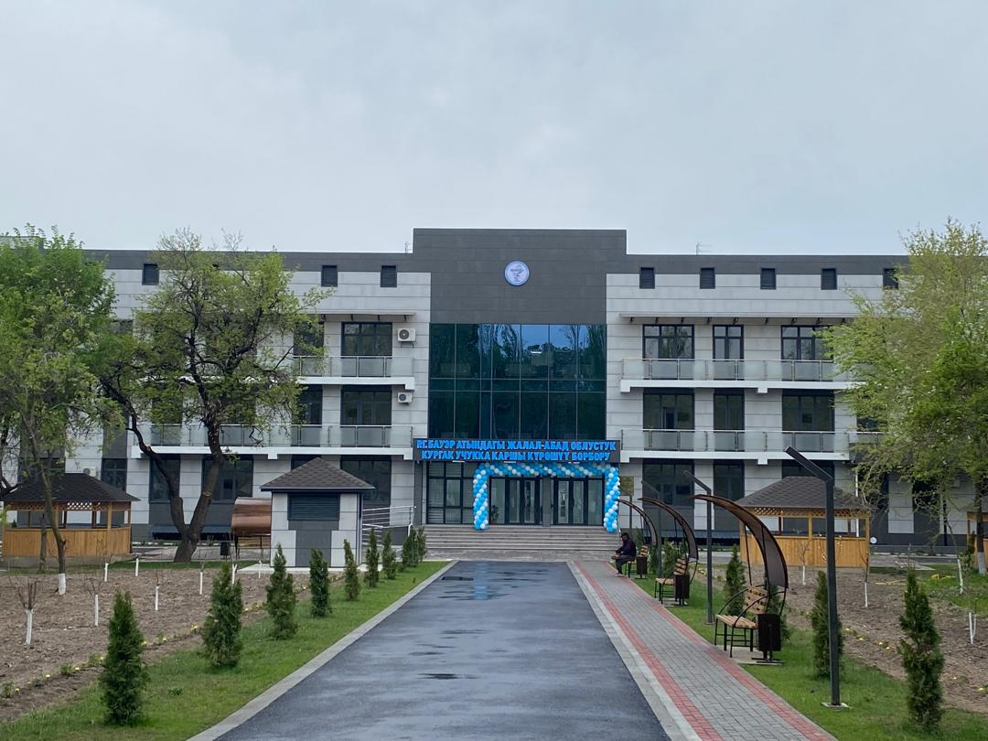
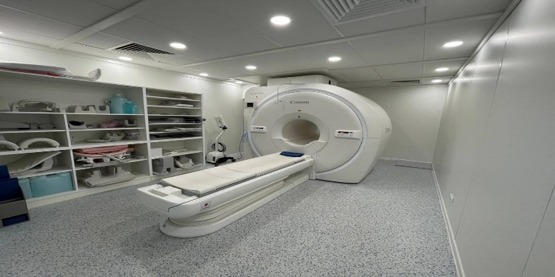
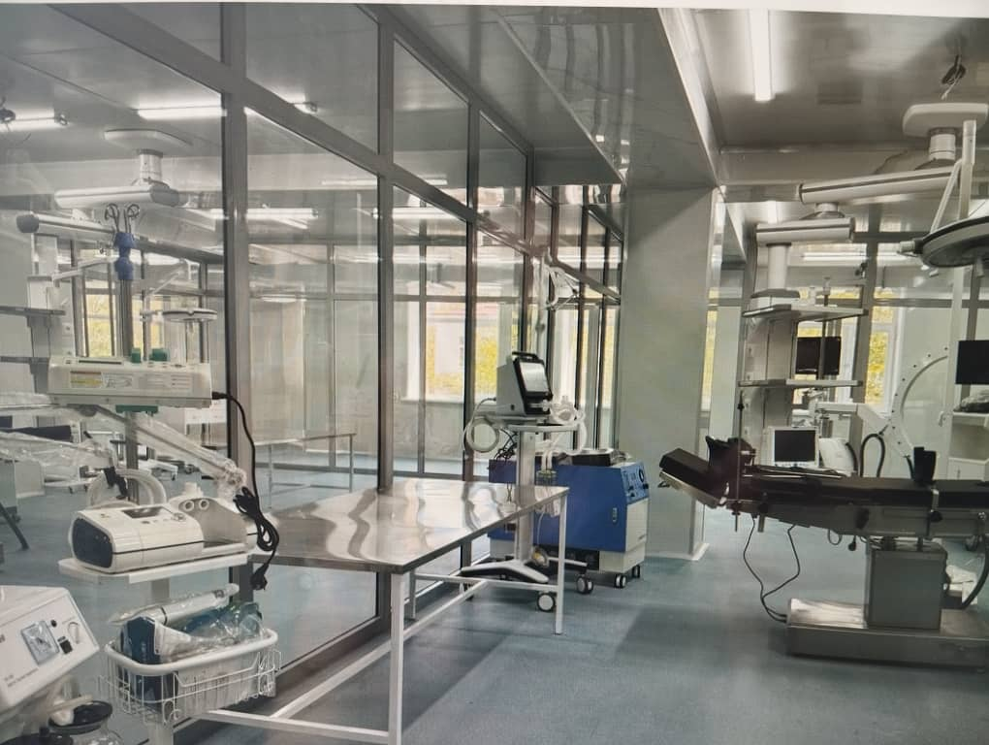
ООРУКАНАНЫН ИНФРАСТРУКТУРАСЫН МОДЕРНИЗАЦИЯЛОО
Жалал-Абад облустук 105 орундуу клиникалык оорукананын курулушу аяктады.
96 орундуу Р. Г. Бауэр атындагы Жалал-Абад облустук кургак учукка каршы диспансеринин курулушу аяктады.
Улуттук госпиталда жаңы борборлоштурулган тез медициналык жардам бөлүмү региондордун борборлоштурулган КТ жана МРТ Сүрөт борбору пайдаланууга берилди
Академик М. Миррахимов атындагы Улуттук кардиология жана терапия борборунда. НУР комплекстүү диагностика бөлүмү ишке берилди.
Notes:
12 апреля 2024 года состоялось открытие нового корпуса Джалал-Абадской областной клинической больницы на 105 коек. Терапевтические отделения областной клинической больницы занимают новое трехэтажное здание. Отделения: 1 этаж, отделение искусственной почки, 2 этаж, отделение неврологии, 3 этаж, отделение терапии.
12.04.2024 Состоялась церемония открытия Джалал-Абадского областного противотуберкулезного диспансера имени Р.Г. Бауэра. Новое трехэтажное здание рассчитано на 96 мест.
15 сентября, в Национальном госпитале состоялось торжественное открытие нового централизованного отделения экстренной медицинской помощи. Отделение было создано при поддержке общественного объединения "Центр Ас-Сафа«, Такжк ,на базе Национального Госпиталя открыт рентген-центр референс-центр централизованной визуализации КТ и МРТ регионов. 30 мая 2024 года в Национальном центре кардиологии и терапии им. академика М.Миррахимова состоялась официальная церемония открытия отделения комплексной диагностики НУР, где были установлены магнитно-резонансный томограф-1,5 т с уникальной кардиоваскулярной программой и стационарный рентгеновский аппарат. Кроме того, был установлен аппарат УЗИ.

Slide 14
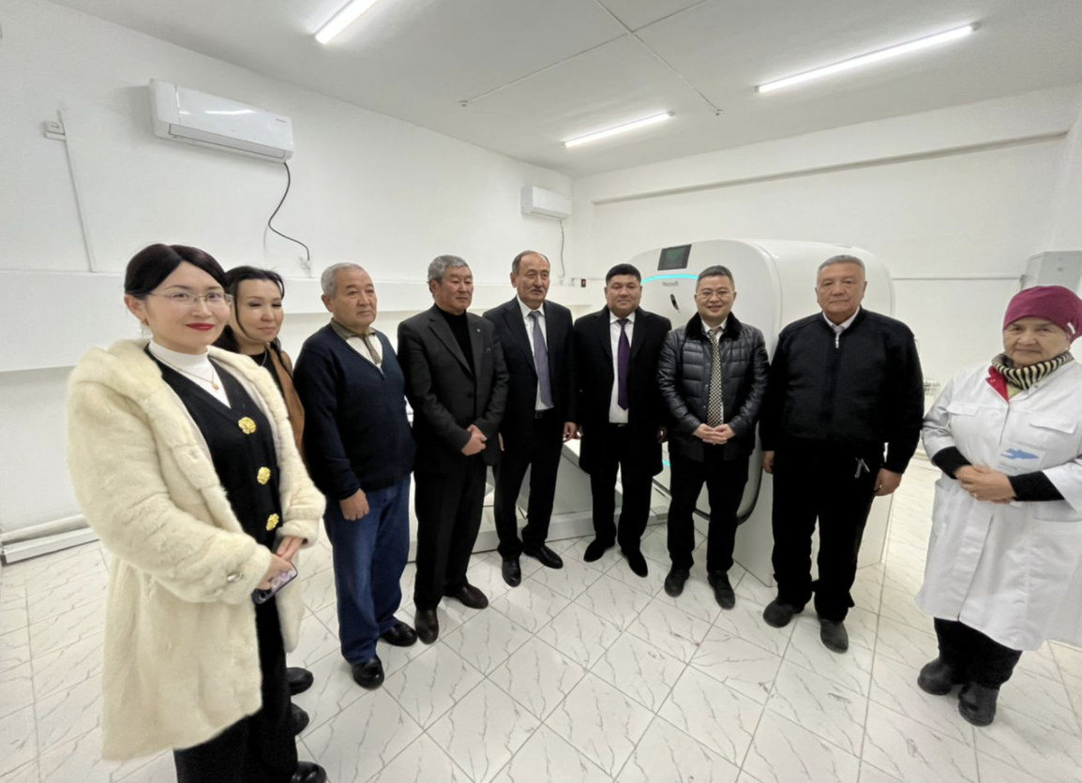
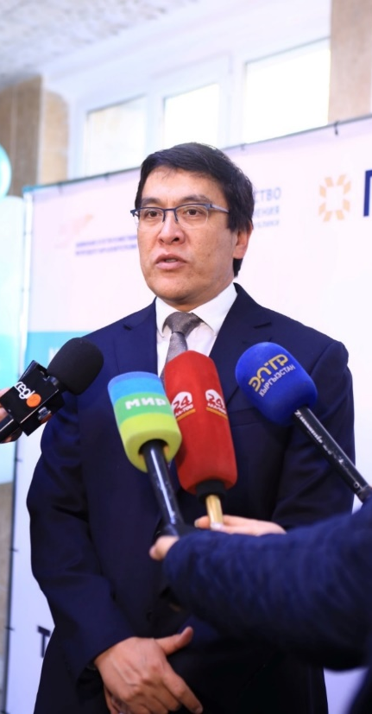
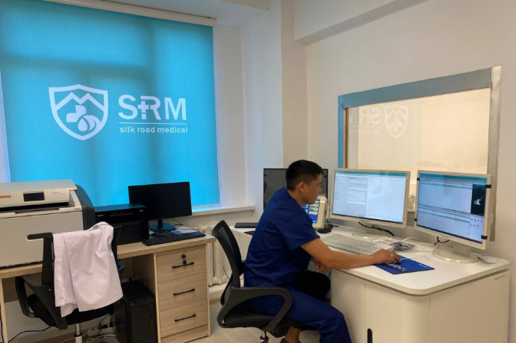
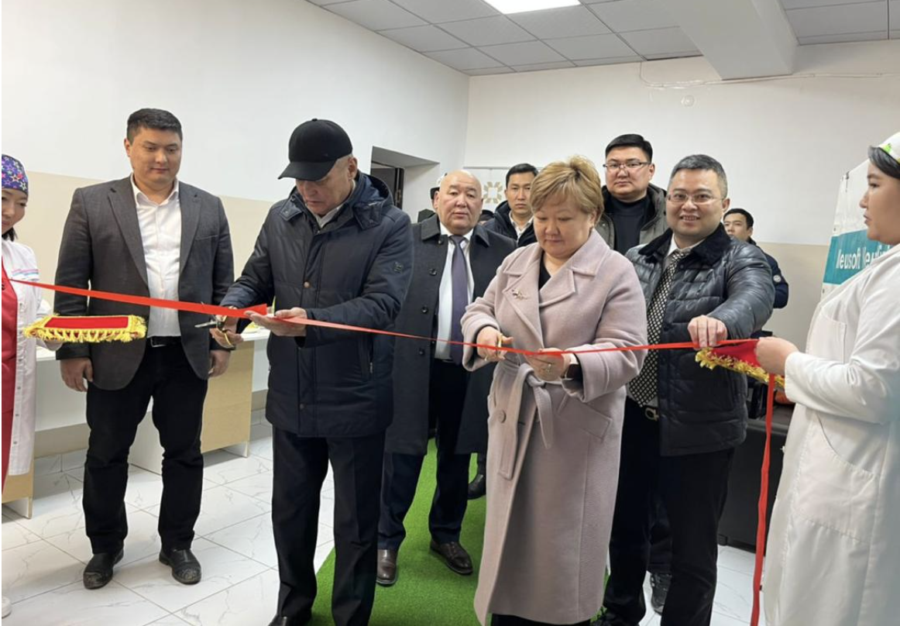
МАМЛЕКЕТТИК-ЖЕКЕ ӨНӨКТӨШТҮК
Саламаттык сактоо уюмдарында
6 компьютердик
томограф
орнотулду

Slide 15
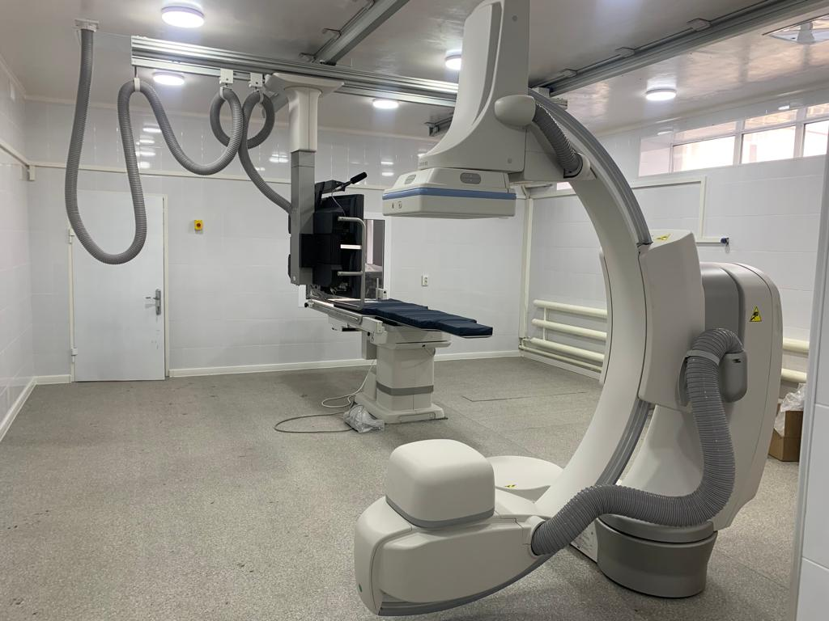
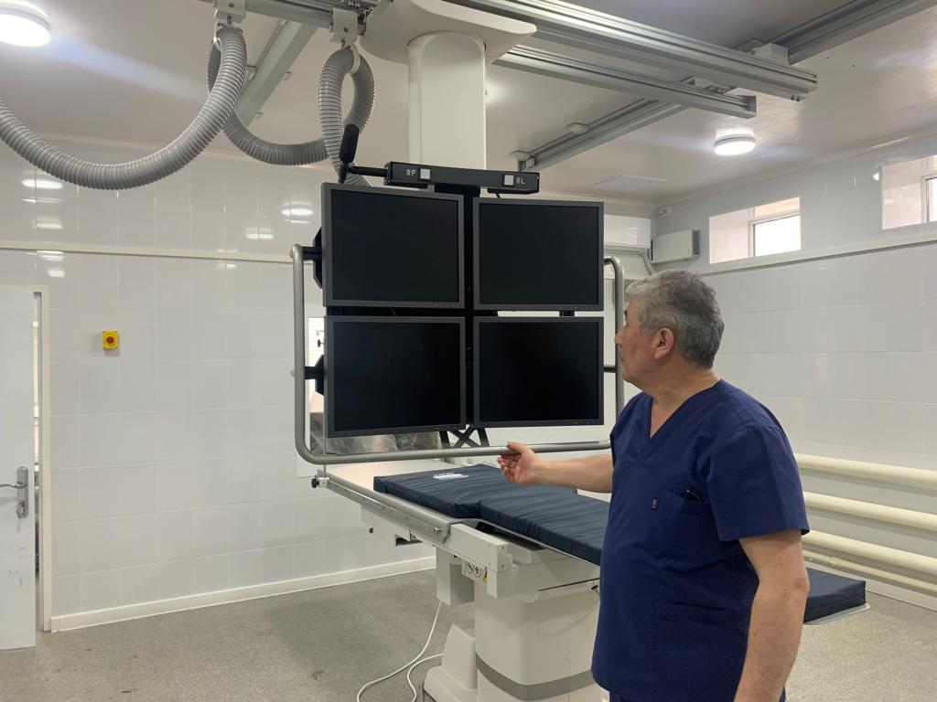
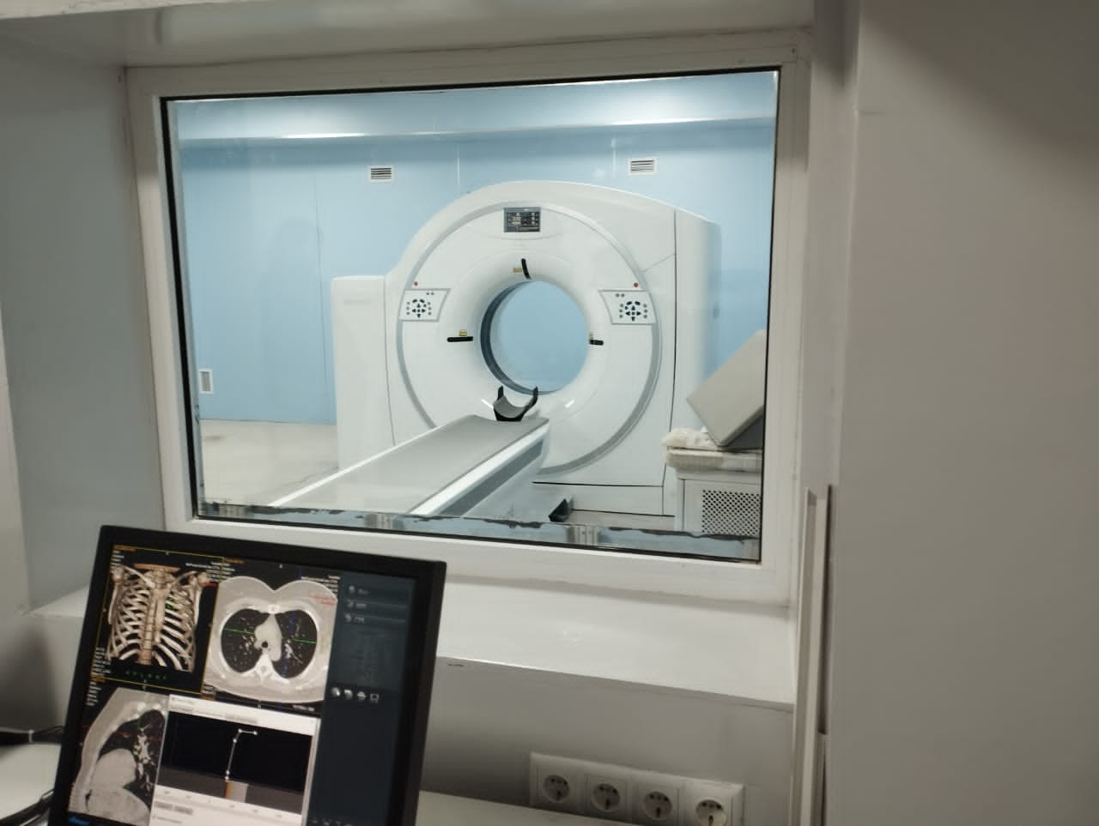
2020-2024-ЖЫЛДАР АРАЛЫГЫНДА ДҮЙНӨЛҮК БАНКТЫН ФИНАНСЫЛЫК КОЛДООСУ МЕНЕН ИШКЕ АШЫРЫЛГАН ДОЛБООРЛОР:
"Баштапкы медициналык-санитардык жардамдын сапатын жогорулатуу программасы" 2021-2024-жылы. Дүйнөлүк Банк
«Кыргызстанда табигый кырсыктардын тобокелдигине туруктуулукту жогорулатуу» (ERIK-CERC)” - 9,0 млн. АКШ доллары.
«COVID-19 үчүн өзгөчө кырдаал долбоору» - 12,1 миллион АКШ доллары.
«COVID 19 өзгөчө кырдаал долбоору үчүн кошумча каржылоо» - 20,0 млн АКШ доллары.
«Баштапкы медициналык-санитардык жардамдын сапатын жогорулатуу программасы» - 37,0 млн. АКШ доллары.

Slide 16
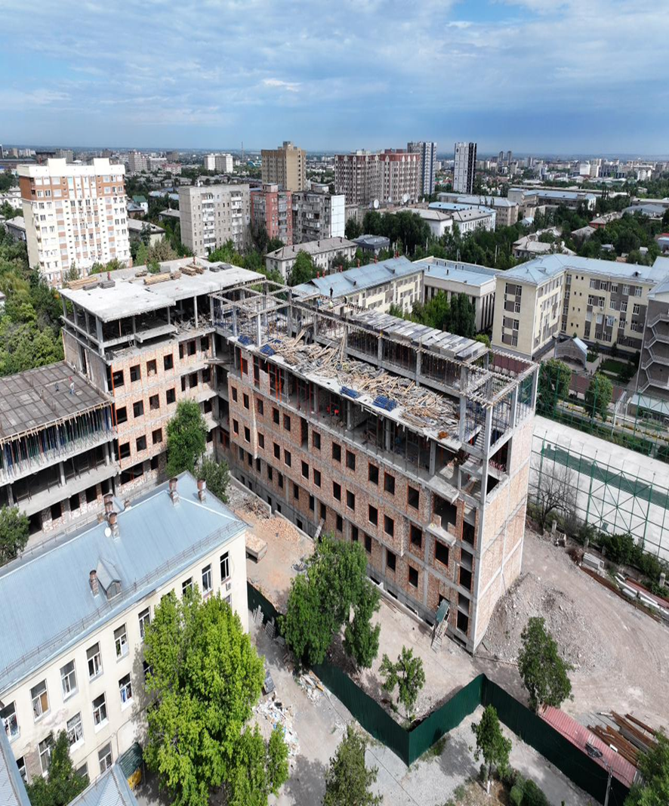
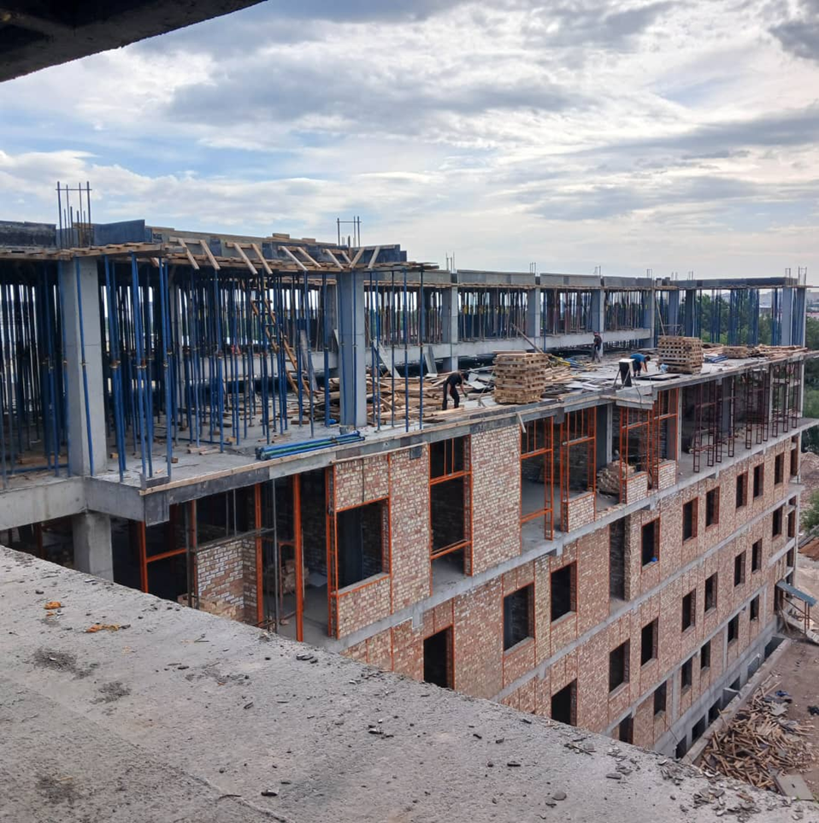
САУД ӨНҮКТҮРҮҮ ФОНДУ(ФФР)
ЖАПОН ӨКМӨТҮНҮН ДОЛБООРЛОРУ
"Бишкек шаардык мамлекеттик тез жардам балдар ооруканасын реконструкциялоо жана кеңейтүү" долбоору жалпы бюджети 30,0 млн АКШ доллары менен Сауд Өнүктүрүү фонду тарабынан каржыланат. Долбоорду ишке ашыруу башталгандан бери 7,0 млн АКШ доллары өздөштүрүлдү.
Бишкек шаарында жана Чүй облусунда медициналык жабдууларды жакшыртуу жалпы бюджет - 999,0 млн. япон иени (7,5 млн. АКШ)
Notes:
По проектам Японского Правительства «Улучшение медицинского оборудования в г. Бишкек и Чуйской области» Общий бюджет- 999,0 млн. япон иен (7,5 млн. США) В настоящее время консалтинговой компанией INTEM Consulting, Inc. (Япония) идет подготовка к закупке медицинского оборудования.
Саудовский Фонд развития. Проект «Реконструкция и расширение Бишкекской городской государственной детской больницы скорой помощи» финансируется Саудовским фондом развития, с общим бюджетом 30,0 млн долларов США. И Строительство и оснащение карантинной зоны, обеспечение оборудованием медицинских центров (общий бюджет 2 685 200,0 долларов США). В настоящее время ведутся строительные работы. 6 494 225,09 миллиона долларов США — это сумма, освоенная с начала реализации проекта. К 2024 году фактически выделенная сумма составит 1 217 235,09 долларов США. Заключено соглашение на поставку медицинского оборудования и контракт подписан в декабре 2023 года. В настоящее время осуществляется поставка оборудования

Slide 17
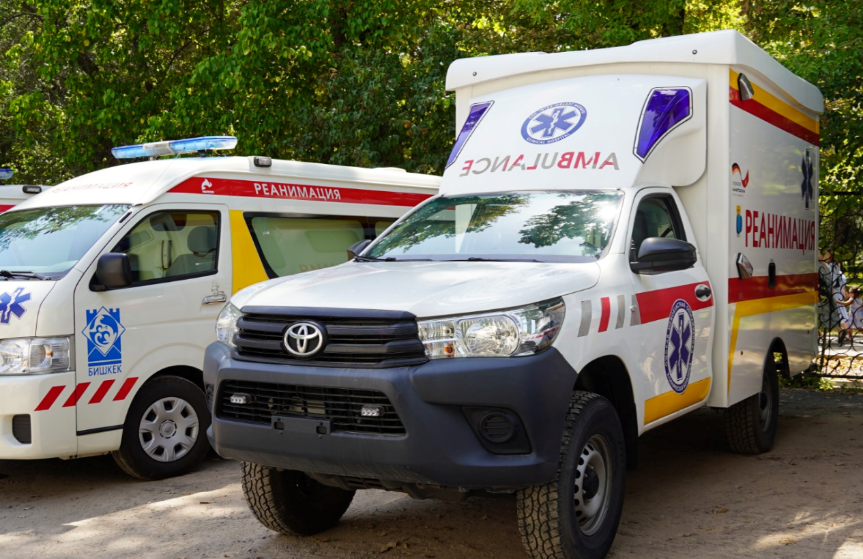
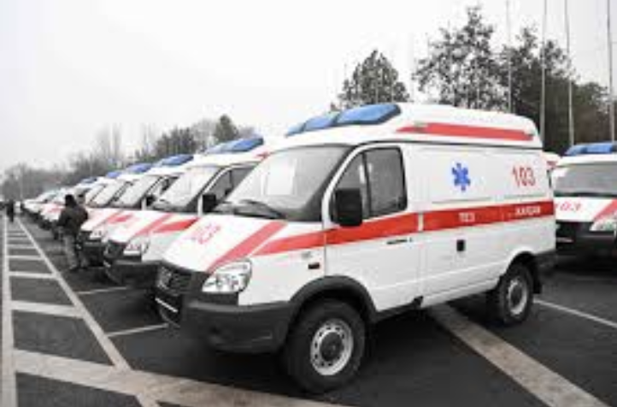
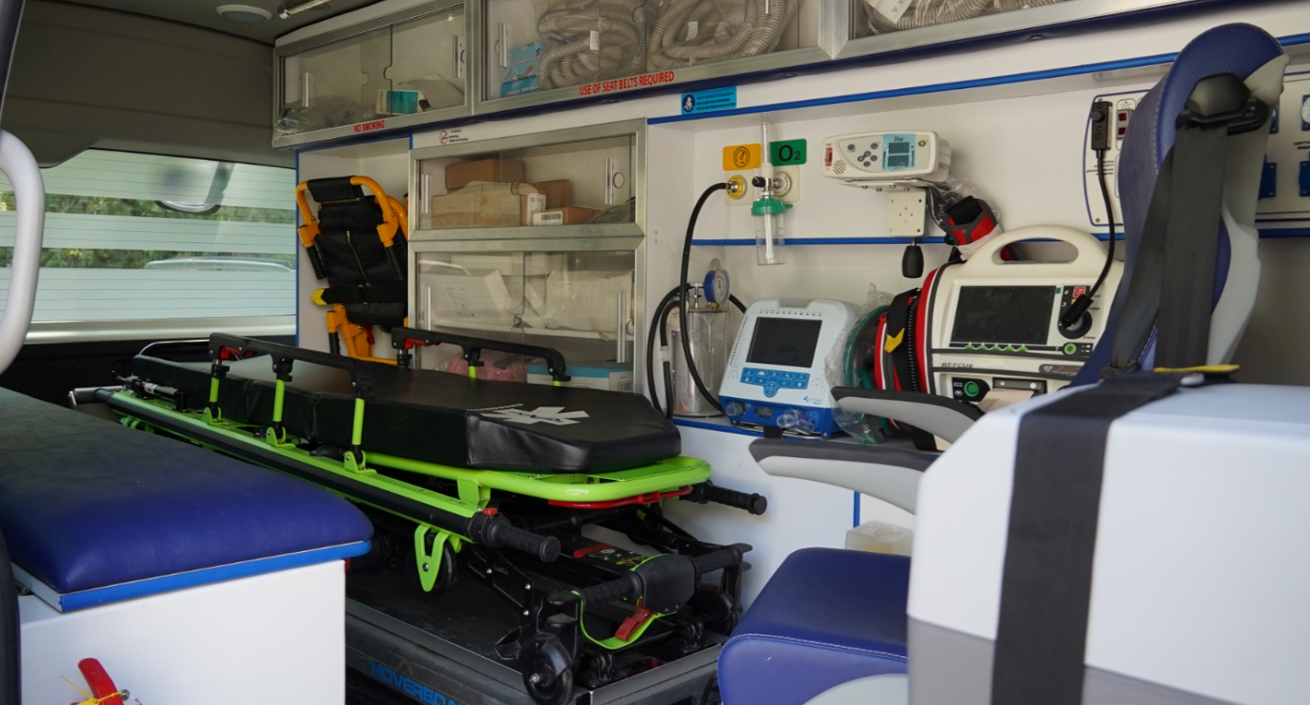
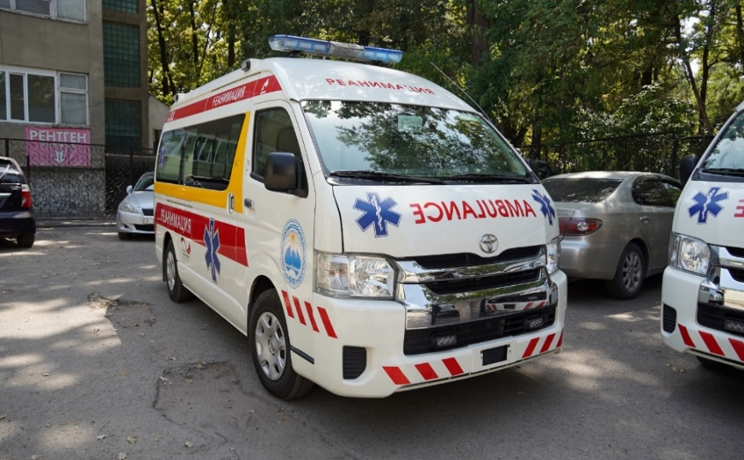
ЭКИ ТАРАПТУУ КЫЗМАТТАШТЫК АЛКАМЫНДАГЫ ДОЛБОРЛОР
2021-2023-жылдары
361 тез жардам жана
санитардык тазалоочу
унаалар алынган

Slide 18
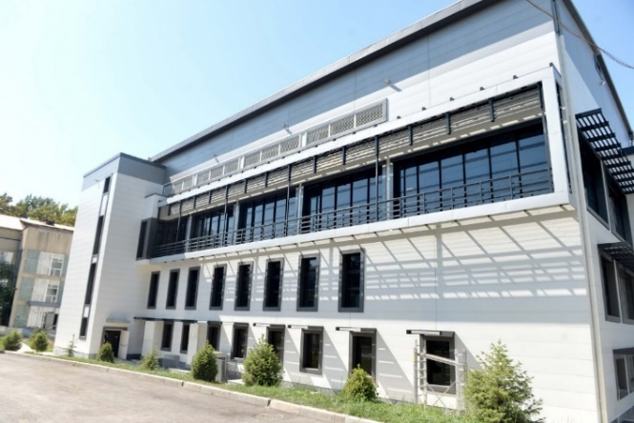
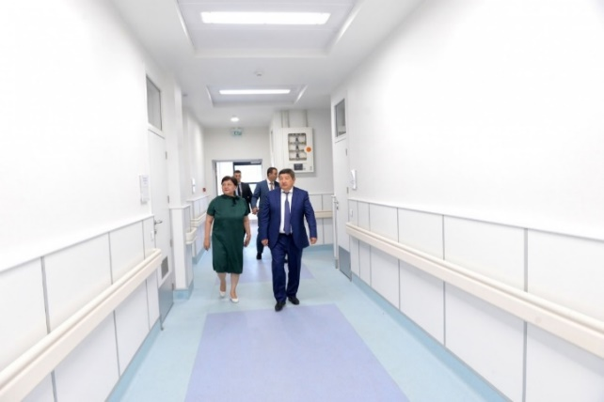
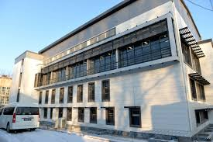
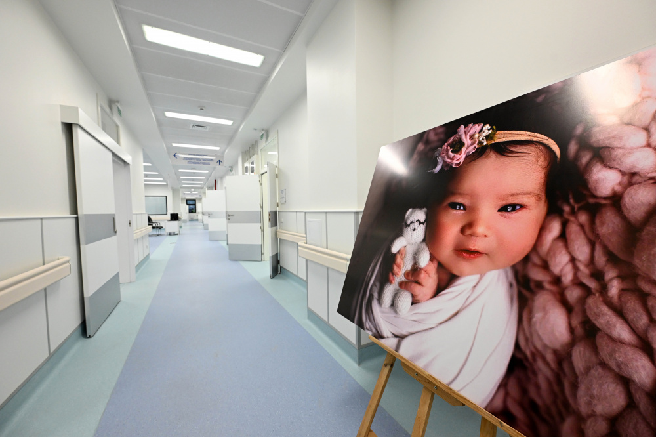
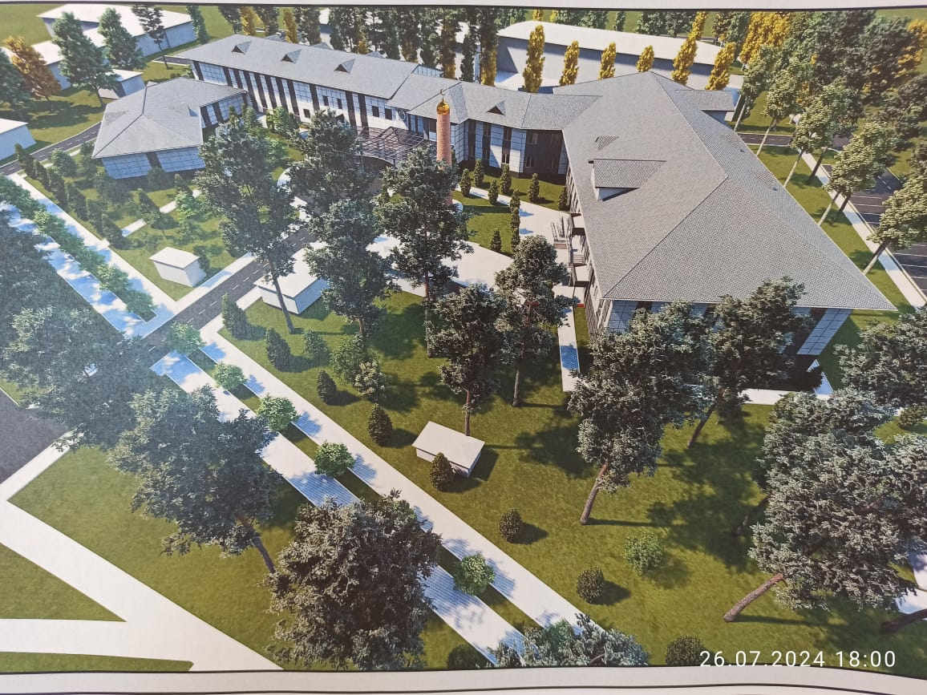
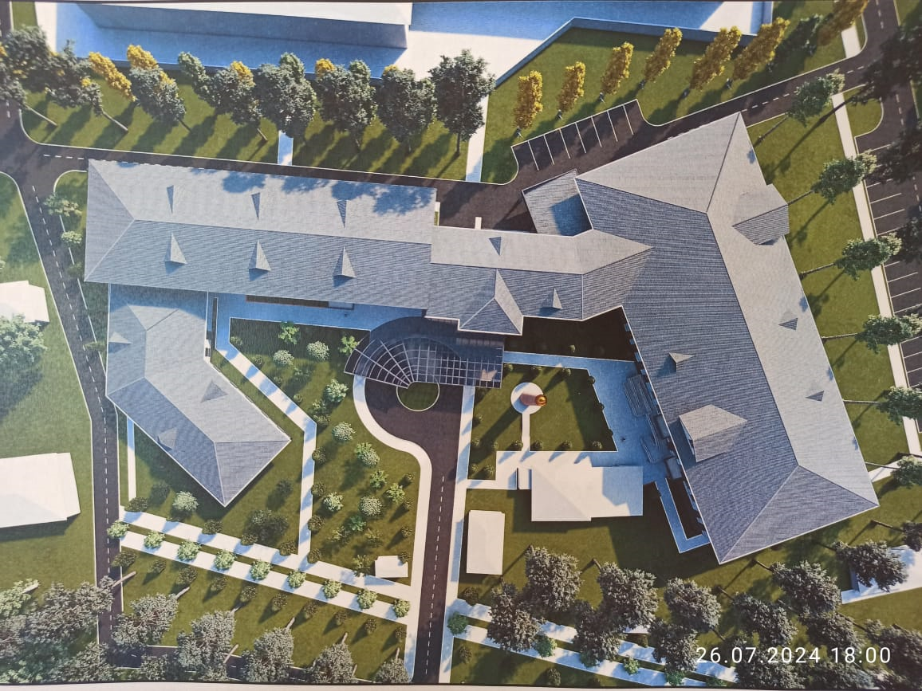
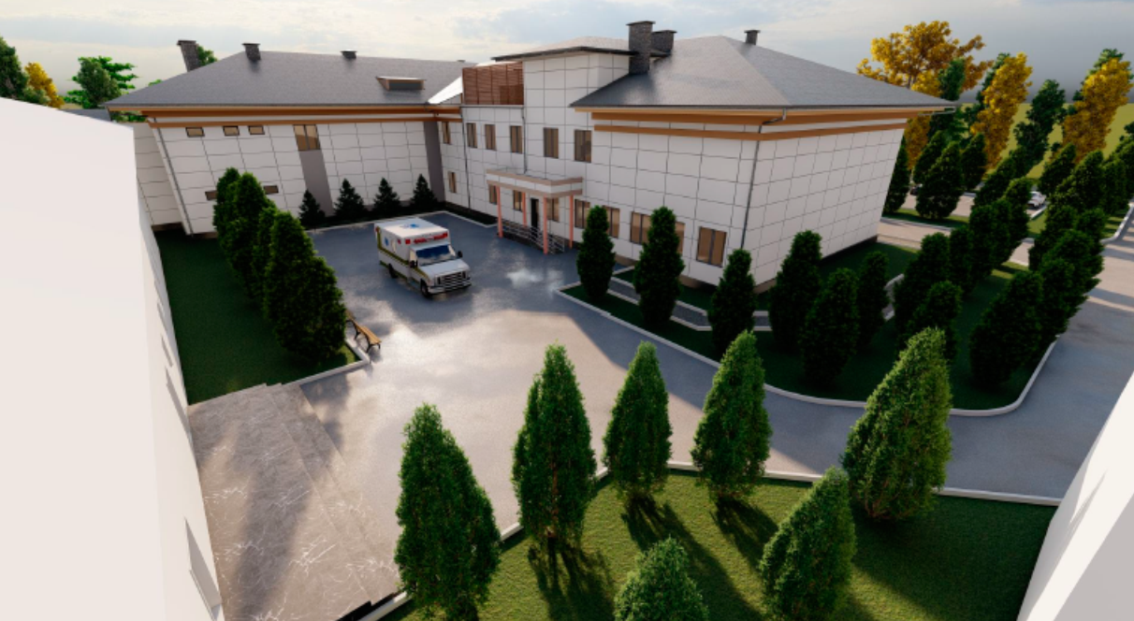
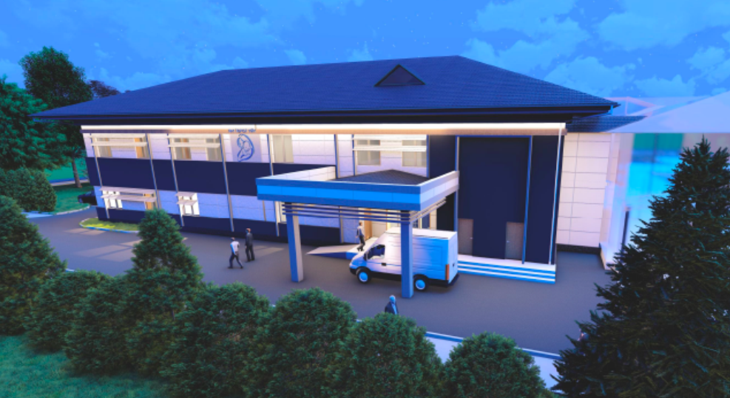
ГЕРМАНИЯ ӨНҮКТҮРҮҮ БАНКЫ(KFW)
Бишкек шаары: перинаталдык борбору жана кургак учук ооруканалары ачылды
Талас шаарында перинаталдык борбордун курулушу башталды, Ош шаарында курулуш боюнча тендердин биринчи этабы өттү

Slide 19
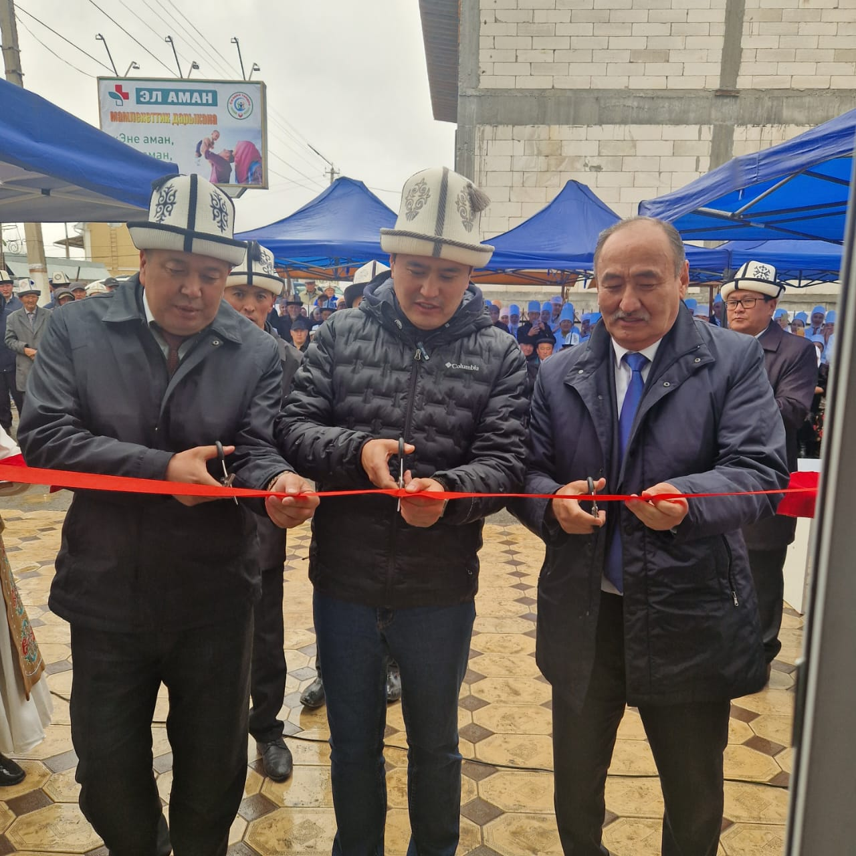
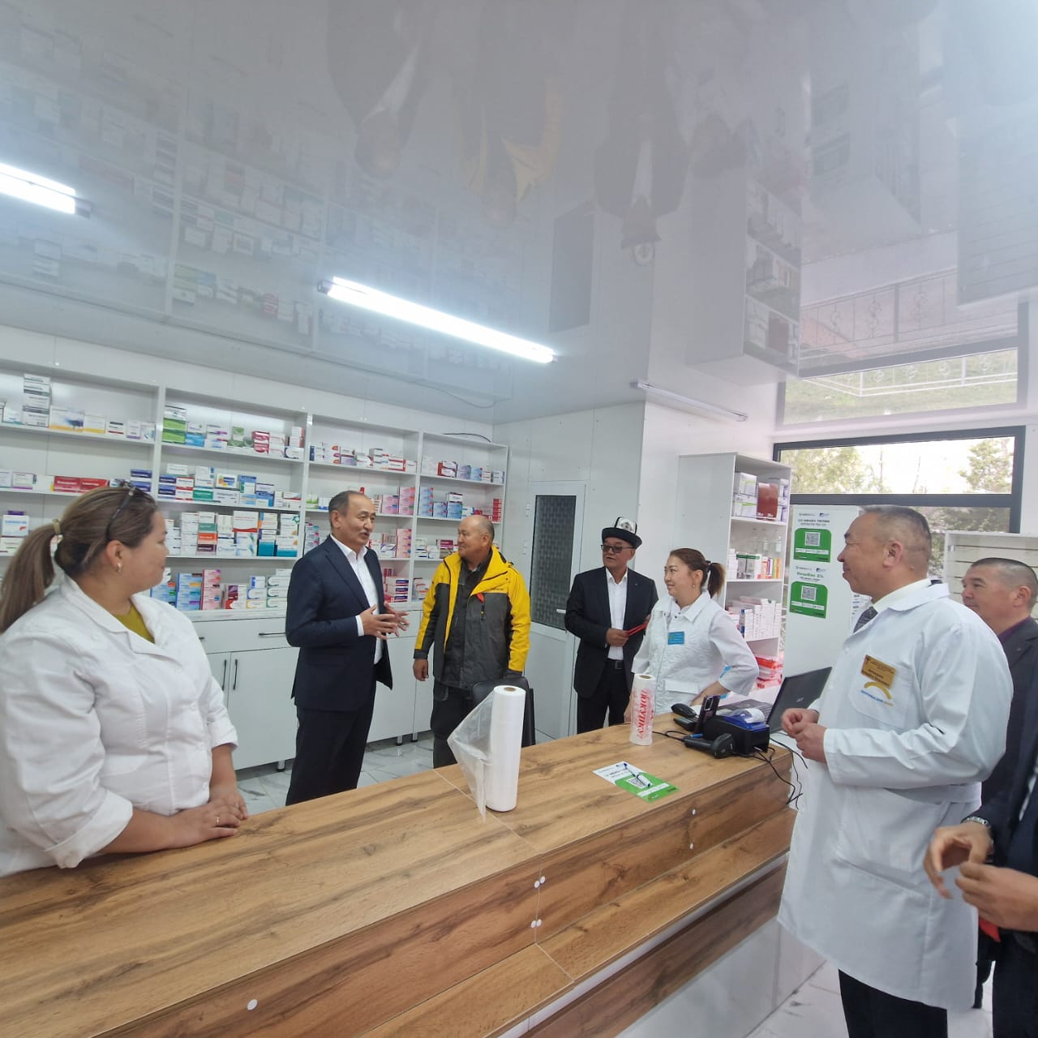
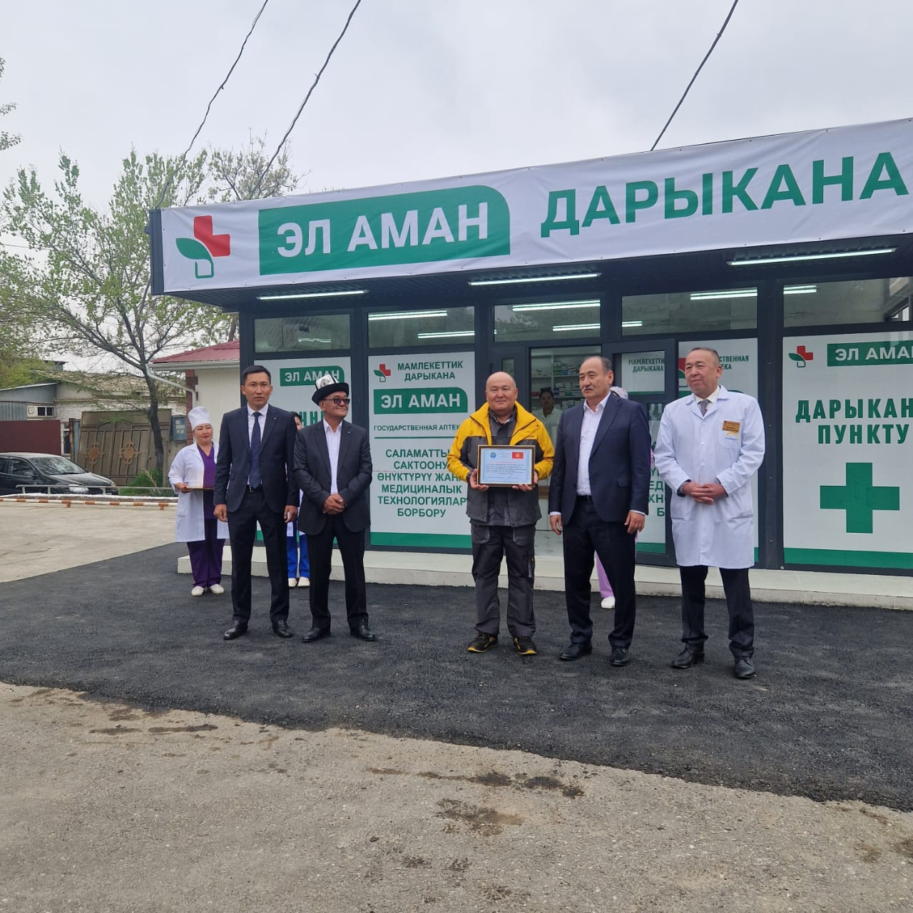
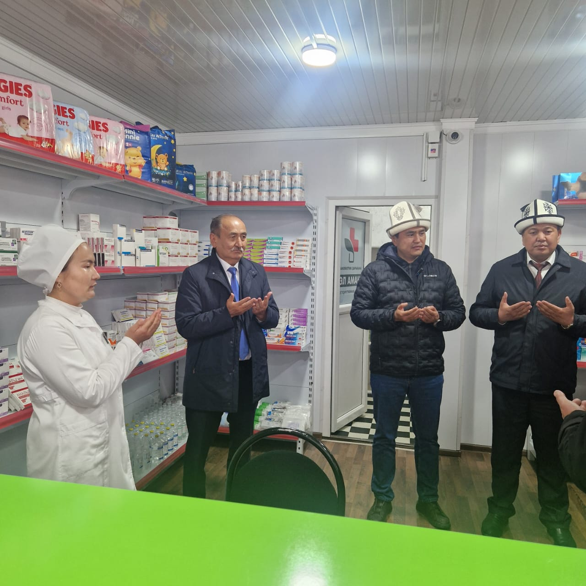
"КЫРГЫЗФАРМАЦИЯ" РЕСПУБЛИКА БОЮНЧА 92 "ЭЛ АМАН« ДАРЫКАНАСЫ АЧЫЛДЫ
2024-жылдын 1-январынан тартып "Эл Аман" дарыкана тармагы аркылуу 663 314,1 миң сом суммасында фармацевтикалык продукция сатылган.
Notes:
На основании приказа Министерства здравоохранения Кыргызской Республики № 51 от 02.11.23 г. создан Филиал «Эл Аман» ГП «Кыргызфармация при Министерстве здравоохранения Кыргызской Республики. Поставки и продажа лекарственных средств и медицинских изделий. Филиал «Эл Аман» ГП «Кыргызфармация» является государственной аптечной сетью, финансирование которой осуществляется за счет собственной экономической деятельности. По состоянию на 20 октября 2024 года «Эл Аман» имеет в своем составе 92 аптечных пункта в организациях здравоохранения первичного и вторичного уровня во всех областях страны: г. Бишкек – 19; Чуйская область – 9; Иссык-Кульская область - 6; Таласская область - 5; Нарынская область - 3;г. Ош - 10; Ошская область - 15; Жалал-Абадская область - 18; Баткенская область - 7.
Ассортимент в аптечных пунктах составляет более 2500 наименований фармацевтической продукции, в зависимости специфики организации здравоохранения, в котором находятся аптечные пункты, от уровня реализации и от организаций здравоохранения. Розничные цены в гос.аптеках «Эл Аман» в среднем на 10-20% ниже, чем в частных аптечных пунктах страны. На сегодняшний день сотрудничество осуществляется с 30 производителями и поставщиками лекарственных средств и медицинских изделий из-за рубежа и в Кыргызской Республике.

Slide 20
2024-ЖЫЛЫ МЕДИЦИНА КЫЗМАТКЕРЛЕРИНИН ЭМГЕК АКЫСЫН ЖОГОРУЛАТУУ
25 304
34 056
22 716
22 704
16 896
16 517
11 264
15 136
Көтөрүлгөнгө чейин
Көтөрүлгөндөн кийин

Slide 21
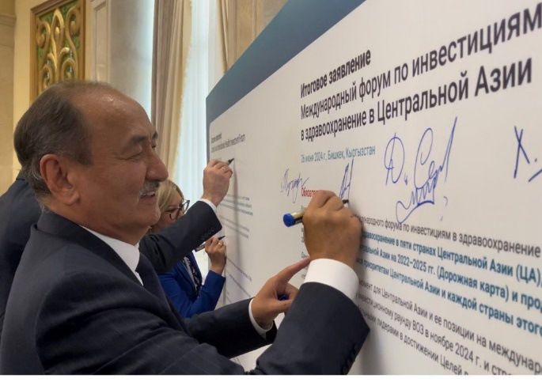
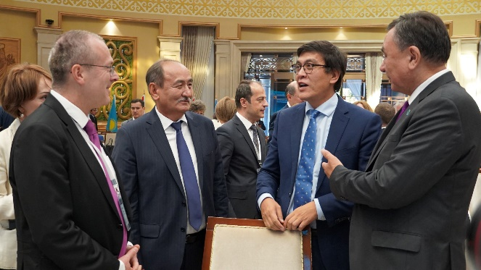
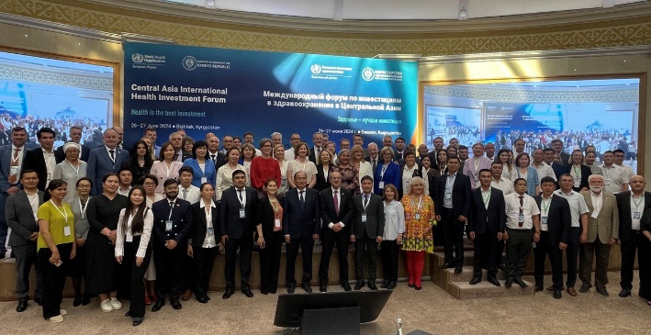
ЭЛ АРАЛЫК КЫЗМАТТАШУУ
2024-жылы 26-июнь айында Саламаттык сактоо министрлиги Дүйнөлүк саламаттык сактоо уюмунун Европалык аймактык бюросу менен биргеликте Борбор Азияда саламаттык сактоого инвестициялар боюнча эл аралык форум өткөрүлдү

Slide 22
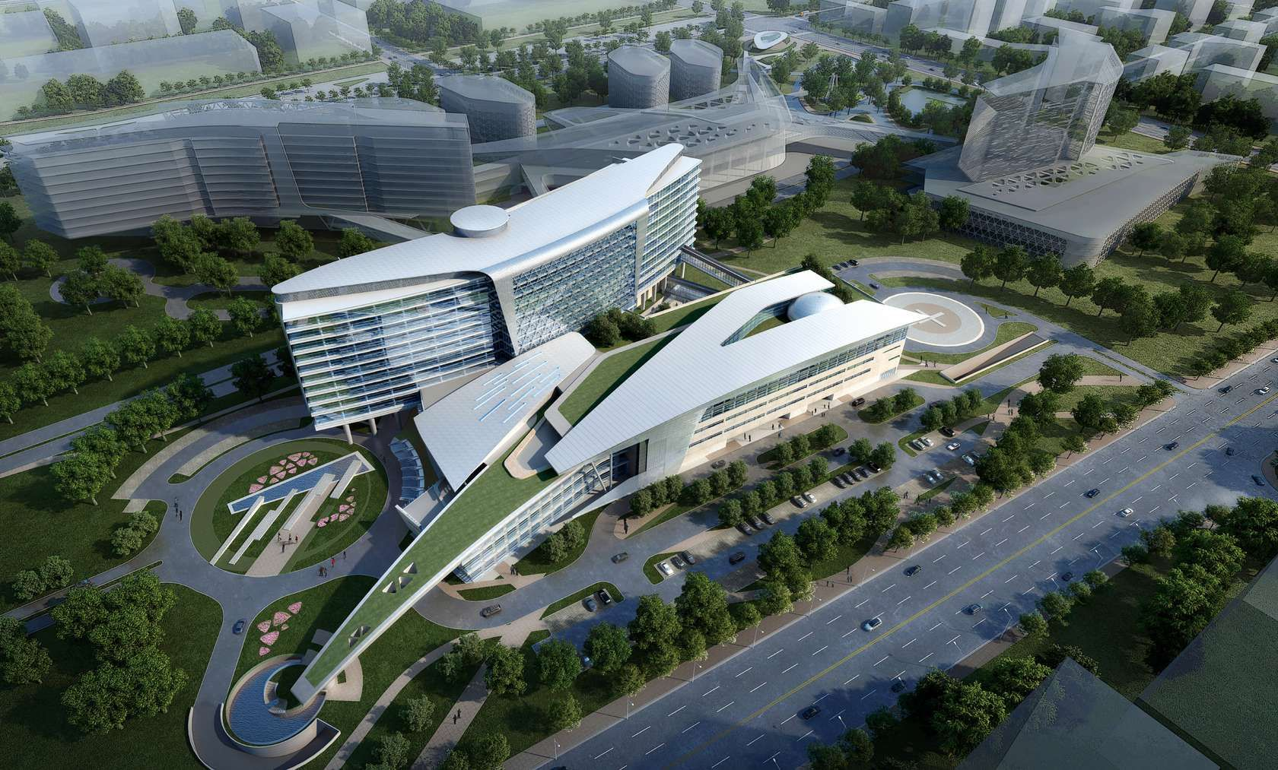
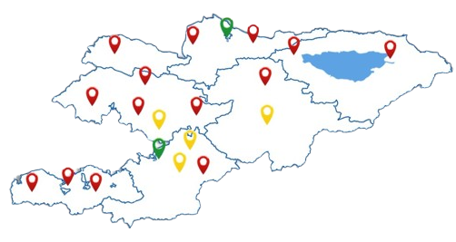
"Кыргыз Республикасынын Саламаттык сактоо инфраструктурасын кардиналдуу реновациялоо " улуттук долбоору
Улуттук долбоордун максаттары
Заманбап медициналык жабдуулар, кесипкөй кадрлар, ошондой эле санитардык транспорт менен камсыз болгон, сапаттуу медициналык кызмат көрсөткөн ооруканалардын базасында заманбап көп профилдүү стационарлардын тармагын түзүү
Notes:
Курманбек

Slide 23
КЫРГЫЗ РЕСПУБЛИКАСЫНДА ЖУГУШТУУ ЭМЕС ООРУЛАРГА КАРШЫ КҮРӨШТҮН НЕГИЗГИ БАГЫТТАРЫ
Тузду азайтуу пакетин ишке ашыруу: Гипертониянын жана ЖЭОнун алдын алуу үчүн тузду колдонууну азайтуу.
Балдардын физикалык активдүүлүгүн изилдөө «Sun Rise»: ашык салмактуулуктун алдын алуу үчүн балдардын физикалык активдүүлүгүн баалоо жана жакшыртуу.
Гипертония жана кант диабетин баштапкы деңгээлде көзөмөлдөө: Санариптик чечимдер жана медайым: Санариптик куралдарды өркүндөтүү жана көзөмөлдү күчөтүү үчүн медайымдарды тартуу.
Курч коронардык синдром (ККС) жана мээнин кан тамырынын курч кырсыгы (МКТК) үчүн жол карталарын ишке ашыруу: Курч коронардык синдром жана инсульт үчүн шашылыш жардамды жакшыртуу.
ККС жана МКТК учурларында негизги кызматтардарды пилот катары киргизүү: ККС жана инсульттарды дарылоо үчүн негизги медициналык кызматтарды тестирлөө.
Дүйнөлүк диабет фондунун долбоору: HEARTS: Медайымдар жана бейтаптардын ролун күчөтүү менен гипертония жана кант диабетин көзөмөлдөөнү оптималдаштыруу.
Өлкөнүн аймактарында жогорку технологиялуу жүрөк-кан тамыр кластерлеринин тармагы (CATLAB) түзүлүүдө. Алгачкы CATLABтарды Талас менен Балыкчыда, ошондой эле Нарында уюштуруу пландалууда.

Slide 24
Санарип мед санарип мед с
САНАРИП МЕД
МС
ЗАГС
PACS
Жасалма интеллект
OPEN ID
Төрөлүү
жана өлүм
Катталган
калк
Багыт жана кайра багыттоо
Санарип профили
Нөл дозасы
АМСЖ
Бюджетин
пландаштыруу
Дарыланган учурлар
Уюмдар жана кадрлар
Алмашуу картасы
MED
Бюджет
Вакцина менен башкарылуучу инфекциялар
АМСЖ
Бюджети
Кошумча
төлөм
Төлөм
системасы
Санарип мед санарип мед с
Ишке ашырылган
Перспективада

Slide 25
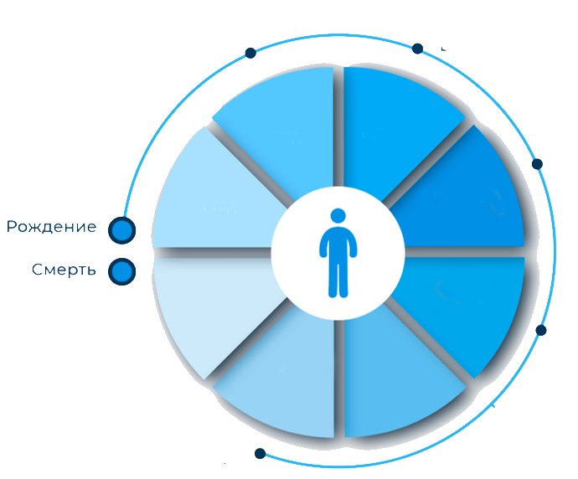
САЛАМАТТЫК САКТООНУН АДАМДЫК БОРБОРДУК МОДЕЛИ
Стоматологиялык жардам
Стационардык жардам
Оорукананы алмаштыруу жардам
Реабилитациялык жана физиотерапиялык
жардам
Алгачкы медициналык-
санитардык жардам
Эмдөө
Шашылыш,
медициналык тез жардам
Паллиативдик жардам
Жарандарды жеңилдетилген
дары-дармек менен камсыздоо
Онкологиялык жана
гематологиялык
жардам
Психиатриялык жардам

